Slide 1



2021
TRƯỜNG TIỂU HỌC THANH AM
L O
G O
Luyện từ và câu
0 8 .1 9.2 0 121

Slide 2
2021
L O
G O
KHỞI ĐỘNG
0 8 .1 9.2 0 121
Notes:
Gv có thể hỏi HS: Ở nhà con gọi bố là gì? Để khởi động và dẫn dắt vào bài.

Slide 3
2021
L O
G O
TỪ ĐỒNG NGHĨA
0 8 .1 9.2 0 121

Slide 4
YÊU CẦU CẦN ĐẠT
Nắm được thế nào là từ đồng nghĩa.
Tìm được các từ đồng nghĩa
Thực hành các BT liên quan đếntừ đồng nghĩa

Slide 5
2021
L O
G O
KHÁM PHÁ
0 8 .1 9.2 0 121

Slide 6




Slide 7

I. Nhận xét:
1. So sánh nghĩa của các từ in đậm trong mỗi ví dụ sau:
a) Sau 80 năm giời nô lệ làm cho nước nhà bị yếu hèn, ngày nay chúng ta cần phải xây dựng lại cơ đồ mà tổ tiên đã để lại cho chúng ta, làm sao cho chúng ta theo kịp các nước khác trên hoàn cầu. Trong công cuộc kiến thiết đó, nước nhà trông mong chờ đợi ở các em rất nhiều.
Hồ Chí Minh
b) Màu lúa chín dưới đồng vàng xuộm lại. Nắng nhạt ngả màu vàng hoe. Trong vườn, lắc lư những chùm quả xoan vàng lịm không trông thấy cuống, như những chuỗi tràng hạt bồ đề treo lơ lửng.
Tô Hoài

Slide 8


1. So sánh nghĩa của các từ in đậm trong mỗi ví dụ sau:
a) Sau 80 năm giời nô lệ làm cho nước nhà bị yếu hèn, ngày nay chúng ta cần phải xây dựng lại cơ đồ mà tổ tiên đã để lại cho chúng ta, làm sao cho chúng ta theo kịp các nước khác trên hoàn cầu. Trong công cuộc kiến thiết đó, nước nhà trông mong chờ đợi ở các em rất nhiều. Hồ Chí Minh
b) Màu lúa chín dưới đồng vàng xuộm lại. Nắng nhạt ngả màu vàng hoe. Trong vườn, lắc lư những chùm quả xoan vàng lịm không trông thấy cuống, như những chuỗi tràng hạt bồ đề treo lơ lửng.
Tô Hoài
(?)Nghĩa của các từ trong mỗi ý trên giống nhau hay khác nhau?
a) Xây dựng - kiến thiết
b)Vàng xuộm - vàng hoe - vàng lịm

Slide 9

KẾT LUẬN
-Nghĩa của các từ trong mỗi ý trên giống nhau (cùng chỉ một hoạt động, một màu)
- Những từ có nghĩa giống nhau như vậy là các từ đồng nghĩa.

Slide 10

2. Thay những từ in đậm trong mỗi ví dụ trên cho nhau rồi rút ra nhận xét: Những từ nào thay thế được cho nhau? Những từ nào không thay thế được cho nhau? Vì sao?
a)Sau 80 năm giời nô lệ làm cho nước nhà bị yếu hèn, ngày nay chúng ta cần phải xây dựng lại cơ đồ mà tổ tiên đã để lại cho chúng ta, làm sao cho chúng ta theo kịp các nước khác trên hoàn cầu. Trong công cuộc kiến thiết đó, nước nhà trông mong chờ đợi ở các em rất nhiều.
a)Sau 80 năm giời nô lệ làm cho nước nhà bị yếu hèn, ngày nay chúng ta cần phải kiến thiết lại cơ đồ mà tổ tiên đã để lại cho chúng ta, làm sao cho chúng ta theo kịp các nước khác trên hoàn cầu. Trong công cuộc xây dựng đó, nước nhà trông mong chờ đợi ở các em rất nhiều.
Từ xây dựng và kiến thiết có thể thay thế cho nhau được vì nghĩa của các từ ấy giống nhau hoàn toàn (làm nên một công trình kiến trúc, hình thành một tổ chức hay một chế độ chính trị, xã hội, kinh tế).

Slide 11

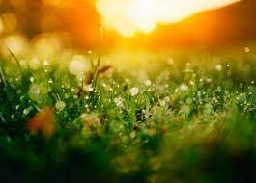
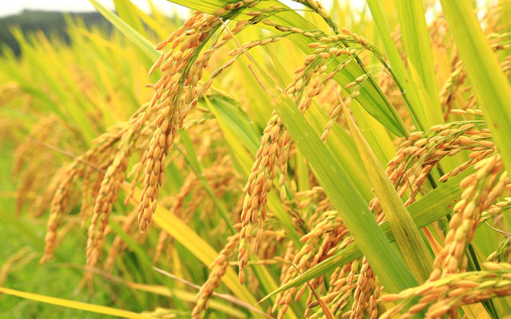
b) Màu lúa chín dưới đồng vàng xuộm lại. Nắng nhạt ngả màu vàng hoe. Trong vườn, lắc lư những chùm quả xoan vàng lịm không trông thấy cuống, như những chuỗi tràng hạt bồ đề treo lơ lửng.
•Vàng xuộm, vàng hoe, vàng lịm không thể thay thế cho nhau vì nghĩa của chúng không giống nhau hoàn toàn.
•Vàng xuộm chỉ màu vàng đậm của lúa chín.
•Vàng hoe chỉ màu vàng nhạt, tươi, ánh lên.
•Còn vàng lịm chỉ màu vàng của quả chín, gợi cảm giác rất ngọt.

Slide 12

Các từ: xây dựng - kiến thiết có nghĩa giống nhau hoàn toàn, có thể thay thế cho nhau
Các từ: vàng xuộm - vàng hoe - vàng lịm có nghĩa gần giống nhau, không thể thay thế cho nhau
NHỮNG TỪ CÓ NGHĨA GIỐNG NHAU HOẶC GẦN GIỐNG NHAU GỌI LÀ TỪ ĐỒNG NGHĨA
Con hiểu thế nào là từ đồng nghĩa?

Slide 13

1. Từ đồng nghĩa là những từ có nghĩa giống nhau hoặc gần giống nhau.
VD: siêng năng, chăm chỉ, cần cù, …
2. Có những từ đồng nghĩa hoàn toàn, có thể thay thế cho nhau trong lời nói.
VD: hổ, cọp, hùm, …
3. Có những từ đồng nghĩa không hoàn toàn. Khi dùng những từ này, ta phải cân nhắc lựa chọn cho đúng.
VD: - ăn, xơi, chén, …(biểu thị thái độ, tình cảm khác nhau đối với người đối thoại hoặc điều được nói đến).
- mang, khiêng, vác, …(biểu thị̣ những cách thức hành động khác nhau).

Slide 14
2021
L O
G O
LUYỆN TẬP
0 8 .1 9.2 0 121

Slide 15

+ nước nhà - non sông
Bài 1: Xếp những từ in đậm thành từng nhóm đồng nghĩa:
Sau 80 năm giời nô lệ làm cho nước nhà bị yếu hèn, ngày nay chúng ta cần phải xây dựng lại cơ đồ mà tổ tiên đã để lại cho chúng ta, làm sao cho chúng ta theo các nước khác trên hoàn cầu. Trong công cuộc kiến thiết đó, nước nhà trông mong ở các em rất nhiều. Non sông Việt Nam có trở nên tươi đẹp được hay không, dân tộc Việt nam có bước tới đài vinh quang để sánh vai cùng với các cường quốc năm châu được hay không, chính là nhờ một phần lớn ở công học tập của các em.
Hồ Chí Minh
+ hoàn cầu - năm châu
Tìm một số từ đồng nghĩa với từ Tổ quốc: M: nước nhà
Tổ quốc, giang sơn, đất nước, sông núi, nước nhà, non sông, non nước, nước non

Slide 16

Bài 2: Tìm những từ đồng nghĩa với những từ sau đây: đẹp, to lớn, học tập.
M: đẹp-xinh
Đẹp: đẹp đẽ, đèm đẹp, xinh, xinh xắn, xinh tươi, tươi đẹp, mĩ lệ, …
To lớn: to, to đùng, to tướng, to kềnh, vĩ đại, khổng lồ, lớn, …
Học tập: học, học hành, học hỏi, học việc, …

Slide 17
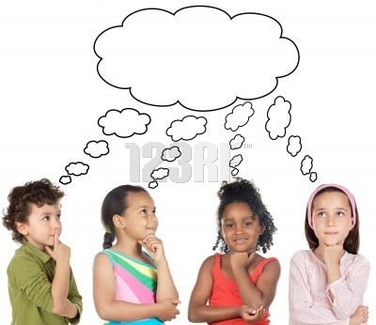
Bài 3: Đặt câu với một cặp từ đồng nghĩa em vừa tìm được ở bài tập số 2
M: - Quê hương em rất đẹp.
- Bé Hà rất xinh.
Phong cảnh nơi đây thật mĩ lệ.
/Cuộc sống mỗi ngày một tươi đẹp.
Em bắt được một chú cua to kềnh.
/Còn Nam bắt được một chú ếch to sụ.
Chúng em rất chăm học hành.
/Ai cũng thích học hỏi những điều hay từ bạn bè.

Slide 18
2021
L O
G O
VẬN DỤNG
0 8 .1 9.2 0 121
Notes:
Cho HS thiết kế sơ đồ tư duy nội dung bài.

Slide 19


DẶN DÒ
Về nhà xem lại bài
Chuẩn bị bài: LT về từ đồng nghĩa

Slide 20
2021
L O
G O
THANK YOU
2 0 21. 0 8 .1 9

